Slide 1










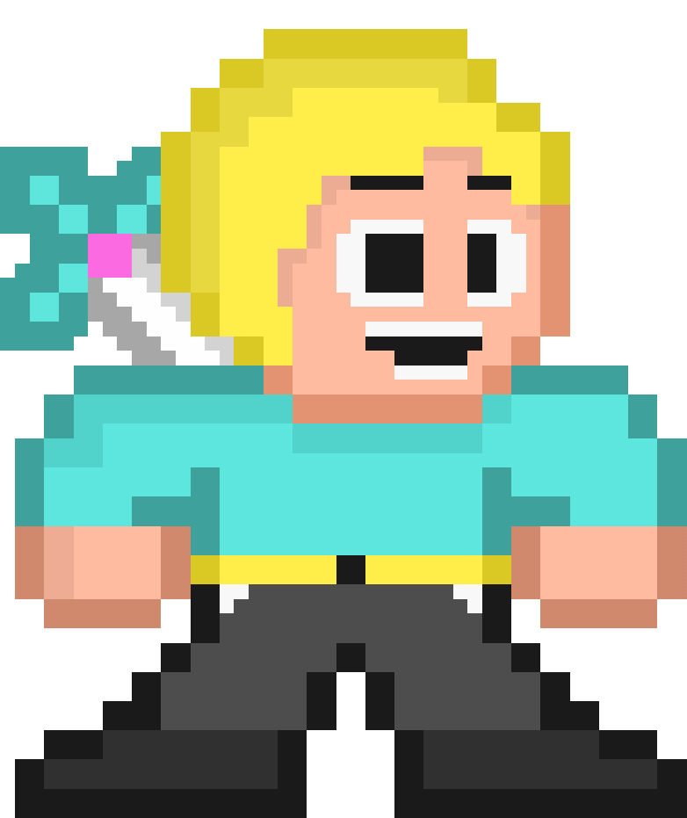



JUGADOR 1
PUNTUACIÓN MÁS ALTA 2500
JUGADOR 2
FEVER
Añade una breve descripción

Slide 2










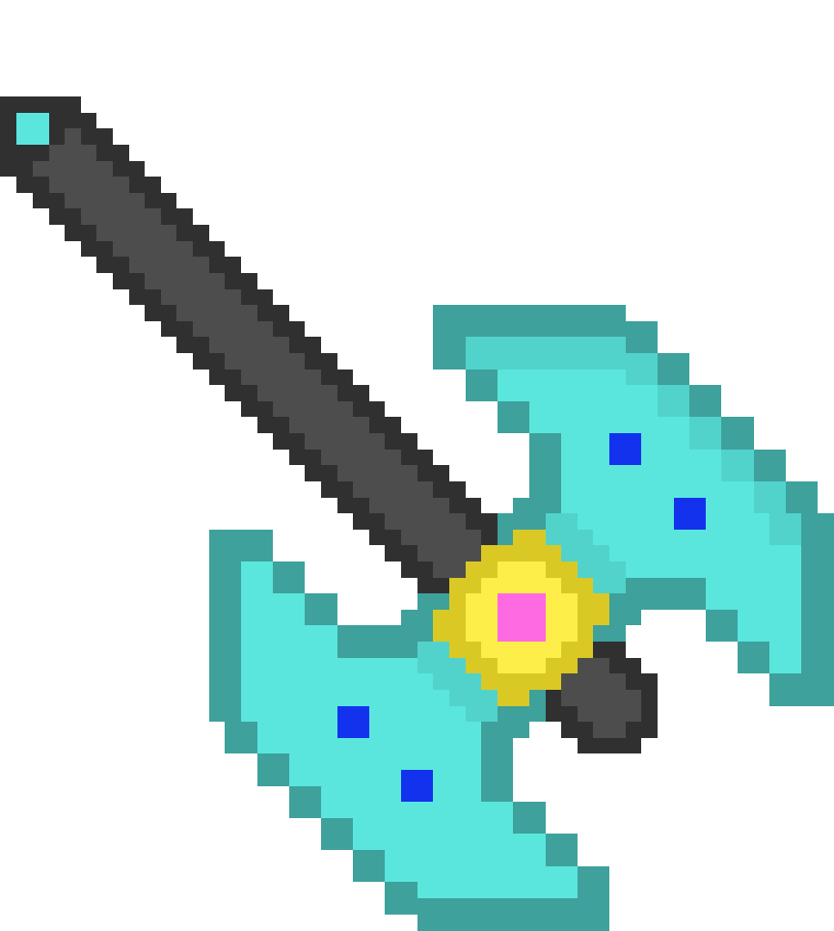


01
07
12
THING TO DO
Have a másk face
See a doctor
Consejo: Usa vínculos para ir a una página diferente dentro de tu presentación.
Cómo: Subraya el texto, haz clic en el símbolo de vínculo de la barra de herramientas, y selecciona la página que quieres conectar.

Slide 3
01
07
12
THINGS NOT TO DO
TEMAS ABORDADOS
Talk with persons
Go to school
Consejo: Usa vínculos para ir a una página diferente dentro de tu presentación.
Cómo: Subraya el texto, haz clic en el símbolo de vínculo de la barra de herramientas, y selecciona la página que quieres conectar.

Slide 4











Volver a la página del contenido
THANK YOU

